Slide 1
数据结构专题
Data Structure
汇报人：徐一洛

Slide 2
PART 01
01
并查集
PART 02
02
线段树
PART 03
目录
03
莫队
CONTENTS
PART 04
04
分块
PART 05
05
bitset
06
PART 06
操作树

Slide 3
01
PART ONE
并查集

Slide 4

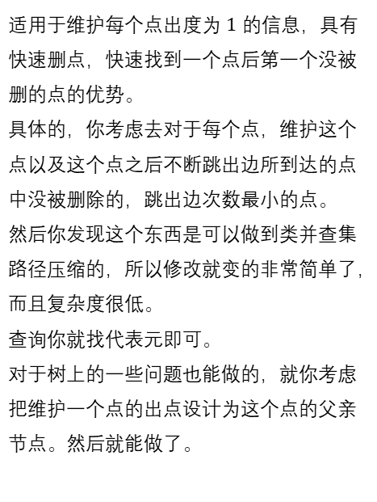
维护删点
适用于维护每个点出度为 $1$ 的信息，具有快速删点，快速找到一个点后第一个没被删的点的优势。
具体的，你考虑去对于每个点，维护这个点以及这个点之后不断跳出边所到达的点中没被删除的，跳出边次数最小的点。
然后你发现这个东西是可以做到类并查集路径压缩的，所以修改就变的非常简单了，而且复杂度很低。
查询你就找代表元即可。
对于树上的一些问题也能做的，就你考虑把维护一个点的出点设计为这个点的父亲节点。然后就能做了。

Slide 5
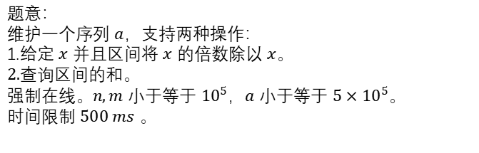
「
除法题
Division Problem
」
题意：
维护一个序列 $a$，支持两种操作：
1.给定 $x$ 并且区间将 $x$ 的倍数除以 $x$。
2.查询区间的和。
强制在线。$n,m$ 小于等于 ${10}^{5}$，$a$ 小于等于 ${5×10}^{5}$。
时间限制 $500 ms$ 。
Hint 1：每次操作 $1$ 并不会影响到区间内的所有点。
Hint 2：随着 $1$ 操作次数的增多，$a$ 序列中的数是单调不增的。

Slide 6
「
[Ynoi2013] 大学
」
注意到 $x$ 等于 $1$ 是没有用的，而对于别的情况的话一个数最多被有效的除 $log$次。
考虑如何快速找到有效操作位置。
对于每个数，维护序列中所有是其倍数的位置。
每次操作，并查集维护删点，而且只在之后讯问中有用的$x$中做删除就可以了。
树状数组维护区间和，时间复杂度 $O(n \log{n)。}$

Slide 7
「
习题
exercises
」
上帝造题的七分钟 2 / 花神游历各国

Slide 8
02
PART TWO
线段树

Slide 9
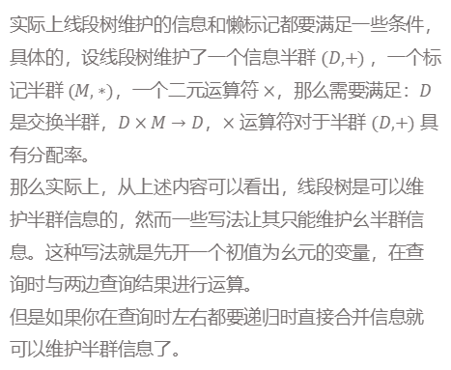
普通线段树
实际上线段树维护的信息和懒标记都要满足一些条件，具体的，设线段树维护了一个信息半群 $(D,+)$ ，一个标记半群 $(M,∗)$，一个二元运算符 $×$，那么需要满足：$D$ 是交换半群，$D×M→D$，$×$ 运算符对于半群 $(D,+)$ 具有分配率。
那么实际上，从上述内容可以看出，线段树是可以维护半群信息的，然而一些写法让其只能维护幺半群信息。这种写法就是先开一个初值为幺元的变量，在查询时与两边查询结果进行运算。
但是如果你在查询时左右都要递归时直接合并信息就可以维护半群信息了。

Slide 10
「
习题
exercises
」
对的，相信大家都会普通的线段树，所以没有例题。
习题是楼房重建，是一类线段树问题的经典应用，因为考试考过所以放习题了。

Slide 11
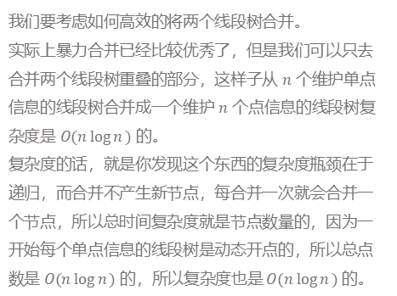
线段树合并
我们要考虑如何高效的将两个线段树合并。
实际上暴力合并已经比较优秀了，但是我们可以只去合并两个线段树重叠的部分，这样子从 $n$ 个维护单点信息的线段树合并成一个维护 $n$ 个点信息的线段树复杂度是 $O(n \log{n})$ 的。
复杂度的话，就是你发现这个东西的复杂度瓶颈在于递归，而合并不产生新节点，每合并一次就会合并一个节点，所以总时间复杂度就是节点数量的，因为一开始每个单点信息的线段树是动态开点的，所以总点数是 $O(n \log{n})$ 的，所以复杂度也是$O(n \log{n})$ 的。

Slide 12
「
模板题
Template Problem
」
题意：
给定一个树，有 $m$ 次修改，每次修改形如 $x y z$，表示把从 $x$ 到 $y$ 的路径上所有点的数组中都添加一个权值为 $z$ 的数。
在所有修改完成后，你需要求出每个点数组中的最小众数。$n,m,z$ 小于等于 ${10}^{5}$。
Hint 1：查询都在修改之后。
Hint 2：可以差分。

Slide 13
「
【模板】线段树合并
」
板子题，树上差分后线段树合并即可。

Slide 14
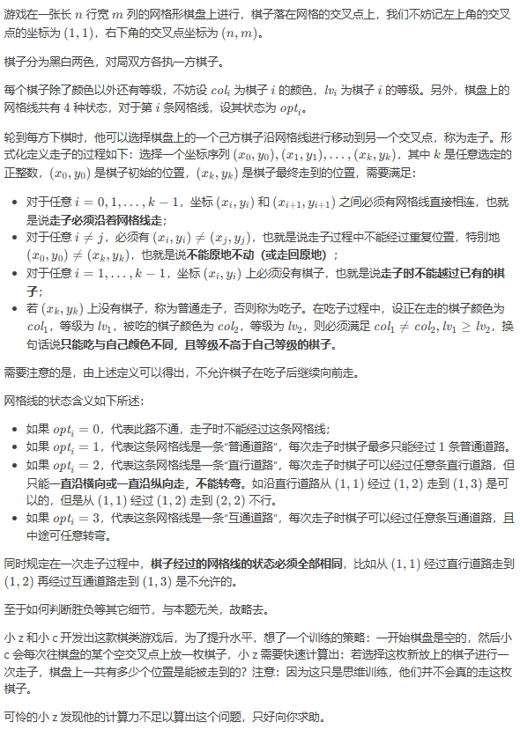

「
下棋题
Chess Problem
」
时间限制 $6$ 秒，空间限制 $1 GB$。

Slide 15
「
」
[NOIP2021] 棋局
这个题讲了几次了？真成典中典了。
发现你放下棋子等于删掉一个点，而删点维护联通这种东西太神秘了，先时间倒流转化成加点。
考虑维护 $2$ 类边与 $3$ 类边的连通块，发现可以分别计算，但是有重复。
对于去重可以把棋盘格点按照行优先与列优先编号，这样子所有 $2$类边可到达的点编号就是连续的。
那么线段树合并处理 $3$ 类边的连通块，查询在范围中的编号个数即可。
考虑处理吃子，维护两种颜色的连通块中棋子的等级，线段树合并维护之即可。
做完了。

Slide 16
「
习题
exercises
」
[HNOI2012] 永无乡

Slide 17
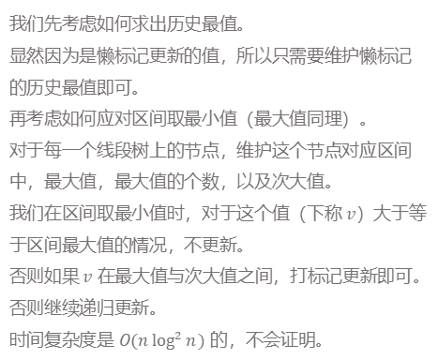
区间最值操作、区间历史最值
我们先考虑如何求出历史最值。
显然因为是懒标记更新的值，所以只需要维护懒标记的历史最值即可。
再考虑如何应对区间取最小值（最大值同理）。
对于每一个线段树上的节点，维护这个节点对应区间中，最大值，最大值的个数，以及次大值。
我们在区间取最小值时，对于这个值（下称 $v$）大于等于区间最大值的情况，不更新。
否则如果 $v$ 在最大值与次大值之间，打标记更新即可。
否则继续递归更新。
时间复杂度是 $O(n \log^{2}{n})$ 的，不会证明。

Slide 18
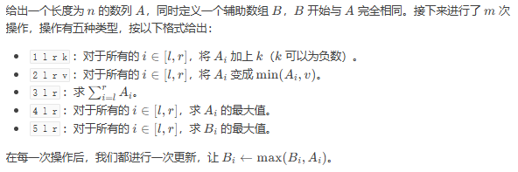

「
模板题
Template Problem
」
$n,m$ 小于等于$5×{10}^{5}$。
时间限制 $3.5$ 秒。

Slide 19
「
【模板】线段树 3（区间最值操作、区间历史最值）
」
板子题，你就按照讲的去写就可以了。

Slide 20
03
PART THREE
莫队

Slide 21
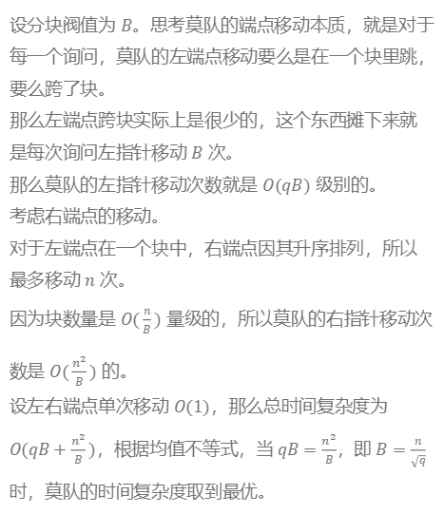
普通莫队
设分块阀值为 $B$。思考莫队的端点移动本质，就是对于每一个询问，莫队的左端点移动要么是在一个块里跳，要么跨了块。
那么左端点跨块实际上是很少的，这个东西摊下来就是每次询问左指针移动 $B$ 次。
那么莫队的左指针移动次数就是 $O(qB)$ 级别的。
考虑右端点的移动。
对于左端点在一个块中，右端点因其升序排列，所以最多移动 $n$ 次。
因为块数量是 $O(\frac{n}{B})$ 量级的，所以莫队的右指针移动次数是 $O(\frac{n^{2}}{B})$ 的。
设左右端点单次移动 $O(1)$，那么总时间复杂度为 $O(qB+\frac{n^{2}}{B})$，根据均值不等式，当 $qB=\frac{n^{2}}{B}$，即 $B=\frac{n}{\sqrt{q}}$ 时，莫队的时间复杂度取到最优。

Slide 22
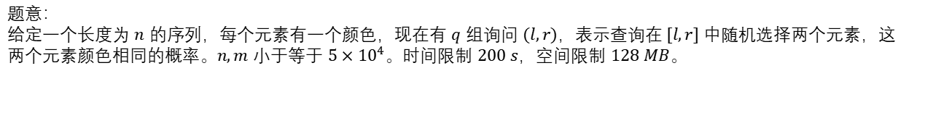
「
袜子题
Socks Problem
」
题意：
给定一个长度为 $n$ 的序列，每个元素有一个颜色，现在有 $q$ 组询问 $(l,r)$，表示查询在 $[l,r]$ 中随机选择两个元素，这
两个元素颜色相同的概率。$n,m$ 小于等于 $5×{10}^{4}$。时间限制 $200 s$，空间限制 $128 MB$。
Hint 1：推推概率的柿子。

Slide 23
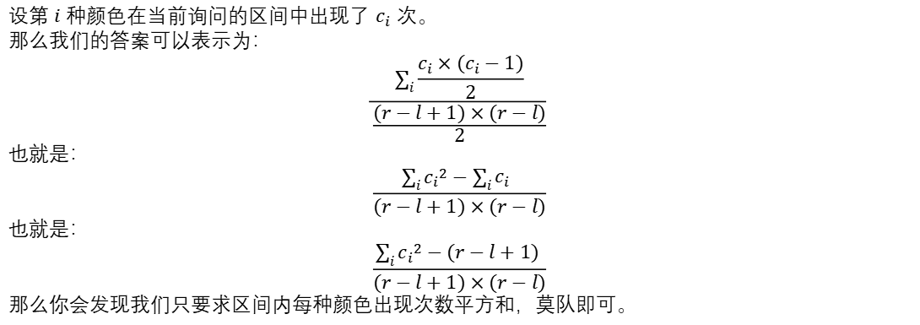
「
」
小 Z 的袜子
设第 $i$ 种颜色在当前询问的区间中出现了 $c_{i}$ 次。
那么我们的答案可以表示为： $$\frac{\sum_{i}{\frac{c_{i}×(c_{i}−1)}{2}}}{\frac{(r−l+1)×(r−l)}{2}}$$
也就是：
$$\frac{\sum_{i}{{c_{i}}^{2}}−\sum_{i}{c_{i}} }{(r−l+1)×(r−l)}$$
也就是：
$$\frac{\sum_{i}{{c_{i}}^{2}}−(r−l+1) }{(r−l+1)×(r−l)}$$
那么你会发现我们只要求区间内每种颜色出现次数平方和，莫队即可。

Slide 24
「
习题
exercises
」
小B的询问
[国家集训队]数颜色 / 维护队列

Slide 25
回滚莫队
发现有时候莫队是容易加入而难删除的，所以我们引出回滚莫队。
这个东西可以把删除转化为按顺序撤销。
考虑莫队的排序是让右端点递增的，所以你可以发现其实右端点一直在拓展。
那么对于左右端点在同一个块中的，你可以暴力；否则的话左端点加入贡献后按顺序撤销即可。

Slide 26
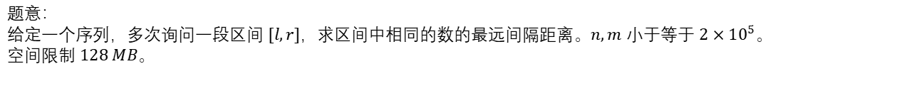
「
模板题
Template Problem
」
题意：
给定一个序列，多次询问一段区间 $[l,r]$，求区间中相同的数的最远间隔距离。$n,m$ 小于等于 $2×{10}^{5}$。
空间限制 $128 MB$。
Hint 1：加入是容易的，删除是困难的。
Hint 2：可以回滚莫队。

Slide 27
「
」
【模板】回滚莫队&不删除莫队
板子题，考虑维护一个数的最早出现位置和最晚出现位置，那么加入是简单的，你就回滚莫队，最后回滚修改也是容易的。
那就可以了。

Slide 28
「
习题
exercises
」
歴史の研究

Slide 29
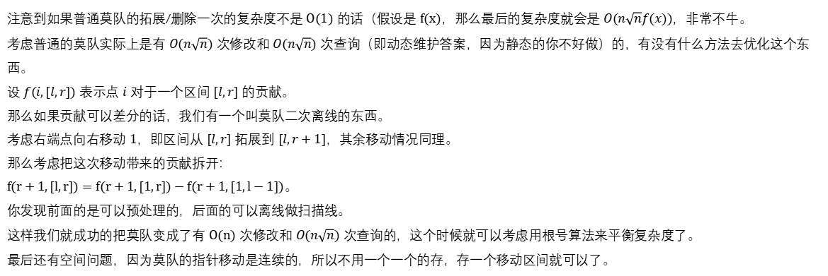
莫队二次离线
注意到如果普通莫队的拓展/删除一次的复杂度不是 $O(1)$ 的话（假设是 $f(x)$，那么最后的复杂度就会是 $O(n\sqrt{n}f(x))$，非常不牛。
考虑普通的莫队实际上是有 $O(n\sqrt{n})$ 次修改和 $O(n\sqrt{n})$ 次查询（即动态维护答案，因为静态的你不好做）的，有没有什么方法去优化这个东西。
设 $f(i,[l,r])$ 表示点 $i$ 对于一个区间 $[l,r]$ 的贡献。
那么如果贡献可以差分的话，我们有一个叫莫队二次离线的东西。
考虑右端点向右移动 $1$，即区间从 $[l,r]$ 拓展到 $[l,r+1]$，其余移动情况同理。
那么考虑把这次移动带来的贡献拆开：
$f(r+1,[l,r])=f(r+1,[1,r])−f(r+1,[1,l−1])$。
你发现前面的是可以预处理的，后面的可以离线做扫描线。
这样我们就成功的把莫队变成了有 $O(n)$ 次修改和 $O(n\sqrt{n})$ 次查询的，这个时候就可以考虑用根号算法来平衡复杂度了。
最后还有空间问题，因为莫队的指针移动是连续的，所以不用一个一个的存，存一个移动区间就可以了。

Slide 30

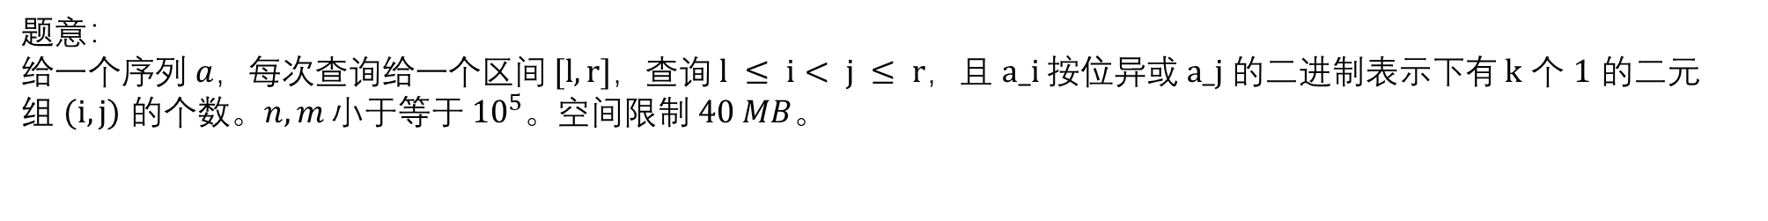
「
模板题
Template Problem
」
题意：
给一个序列 $a$，每次查询给一个区间 $[l,r]$，查询 $l ≤ i< j ≤ r$，且 $a_i 按位异或 a_j$ 的二进制表示下有 k 个 $1$ 的二元
组 $(i,j)$ 的个数。$n,m$ 小于等于 ${10}^{5}$。空间限制 $40 MB$。
Hint 1：单点对区间的贡献是可以差分的。
Hint 2：$a$ 异或 $b$ 的结果为 $c$等价于 $a$ 异或 $c$ 的结果为 $b$。

Slide 31
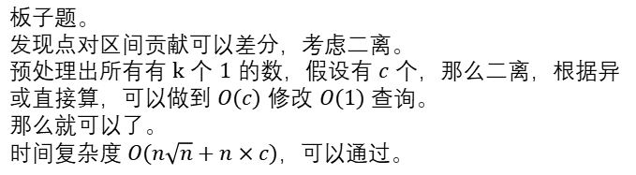
」
「
【模板】莫队二次离线（第十四分块(前体)）
板子题。
发现点对区间贡献可以差分，考虑二离。
预处理出所有有 $k$ 个 $1$ 的数，假设有 $c$ 个，那么二离，根据异或直接算，可以做到 $O(c)$ 修改 $O(1)$ 查询。
那么就可以了。
时间复杂度 $O(n\sqrt{n}+n×c)$，可以通过。

Slide 32

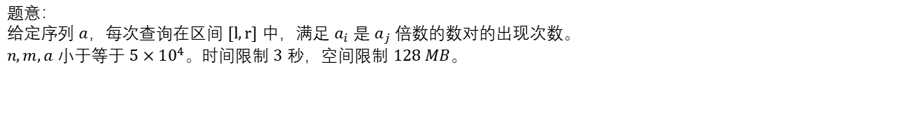
「
因数倍数题
Factor multiple Problem
」
题意：
给定序列 $a$，每次查询在区间 $[l,r]$ 中，满足 $a_{i}$ 是 $a_{j}$ 倍数的数对的出现次数。
$n,m,a$ 小于等于 $5×{10}^{4}$。时间限制 $3$ 秒，空间限制 $128 MB$。
Hint 1：点对区间的贡献可以差分，可以二离。
Hint 2：注意到没有限制 $i<j$，考虑把因数和倍数分开讨论。
Hint 3：因数好做，那么倍数处理常见的套路是什么？

Slide 33
「
」
[Ynoi2018] GOSICK
先发现点对区间的贡献可差分，考虑莫队二离。
考虑没有对 $i,j$ 作出约束，所以我们可以把贡献拆成因数和倍数。
那么实际上因数就解决了，每次加入一个点的时候枚举因数算一下就可以了。
考虑根号分治，设阀值为 $B$。
对于大于 $B$ 的数我们暴力跳倍数，复杂度 $\frac{n^{2}}{B}$。
对于小于等于 $B$ 的数我们先提前把这个数倍数数量的前缀和处理出来，每次加点直接查询即可，时间复杂度 $O(nB)$。
那么平衡复杂度，取 $B=\sqrt{n}$，时间复杂度 $O(n\sqrt{n})$。

Slide 34
「
习题
exercises
」
[Ynoi2019 模拟赛] Yuno loves sqrt technology II

Slide 35
04
PART FOUR
分块
优雅的暴力。
本质是一种平衡复杂度的思想。

Slide 36
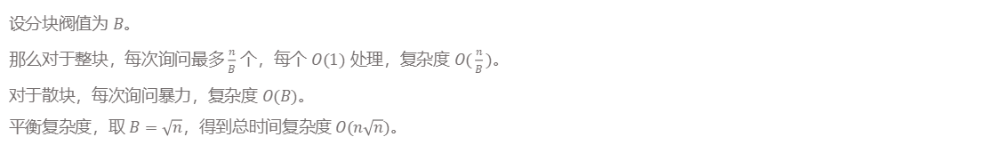
序列分块
设分块阀值为 $B$。
那么对于整块，每次询问最多 $\frac{n}{B}$ 个，每个 $O(1)$ 处理，复杂度 $O(\frac{n}{B})。$
对于散块，每次询问暴力，复杂度 $O(B)$。
平衡复杂度，取 $B=\sqrt{n}$，得到总时间复杂度 $O(n\sqrt{n})$。

Slide 37
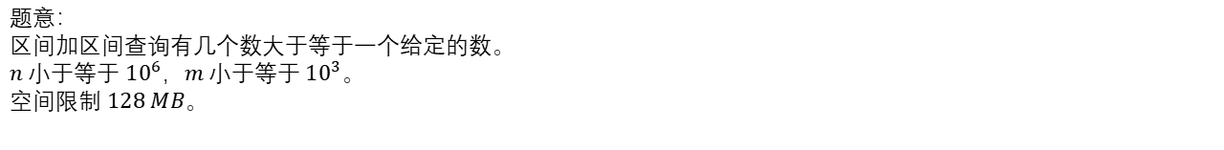
「
魔法题
Magic Problem
」
题意：
区间加区间查询有几个数大于等于一个给定的数。
$n$ 小于等于 ${10}^{6}$，$m$ 小于等于 ${10}^{3}$。
空间限制 $128 MB$。

Slide 38
「
」
教主的魔法
考虑分块，维护有序块，修改重构散块做到 $O(m\sqrt{n}\log{n})$。
其实这个题是用来帮大家熟悉序列分块的方式的。
更高深的就要和别的算法结合了，我们之后再说。

Slide 39
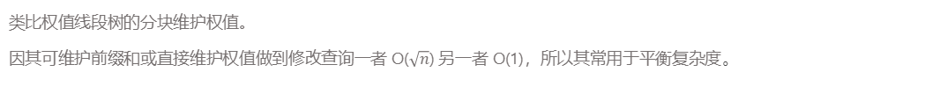
值域分块
类比权值线段树的分块维护权值。
因其可维护前缀和或直接维护权值做到修改查询一者 $O(\sqrt{n})$ 另一者 $O(1)$，所以其常用于平衡复杂度。

Slide 40
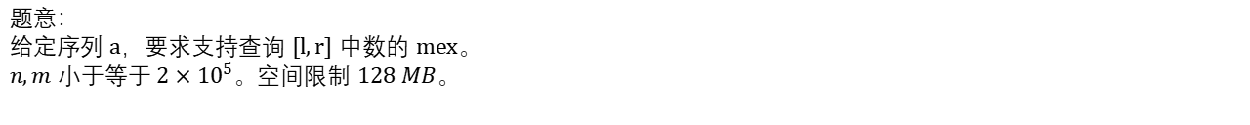
「
mex 题
Mex Problem
」
题意：
给定序列 $a$，要求支持查询 $[l,r]$ 中数的 $mex$。
$n,m$ 小于等于$2×{10}^{5}$。空间限制 $128 MB$。
Hint 1：$mex$ 的暴力并不好优化。
Hint 2：是不是可以考虑值域分块？

Slide 41
「
」
Rmq Problem / mex
考虑莫队，值域分块维护 $mex$，遇见第一个没放满的值域块就在块内暴力找答案，时间复杂度 $O(n\sqrt{n})$。

Slide 42
操作分块
又称根号重构。
具体的，每 $B$ 次操作分一块，对块中临时修改与块外永久修改进行处理，处理完后重构信息。

Slide 43
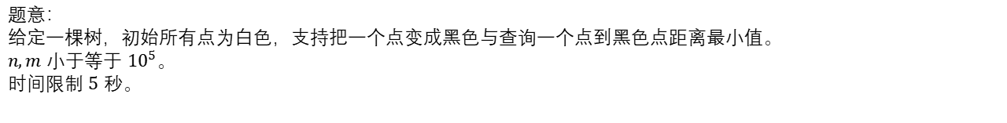
「
变色题
Change color Problem
」
题意：
给定一棵树，初始所有点为白色，支持把一个点变成黑色与查询一个点到黑色点距离最小值。
$n,m$ 小于等于 ${10}^{5}$。
时间限制 $5$ 秒。
Hint 1：只有黑点变成白点的操作。
Hint 2：可以使用多源 BFS 来消除之前的黑点的影响。

Slide 44
」
「
Xenia and Tree
注意到只有白点变黑点，考虑维护黑色点集合，对于查询暴力黑色点集合，每 $B$ 次操作进行多源 $bfs$ 重构。

Slide 45
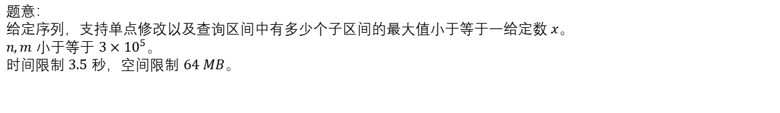
「
魔法题II
Magic Problem II
」
题意：
给定序列，支持单点修改以及查询区间中有多少个子区间的最大值小于等于一给定数 $x$。
$n,m$ 小于等于 $3×{10}^{5}$。
时间限制 $3.5$ 秒，空间限制 $64 MB$。
Hint 1：没有修改怎么做？
Hint 2：考虑操作分块，把修改改成回滚。

Slide 46
」
「
[Ynoi2019] 魔法少女网站
考虑把所有 $≤x$ 的数标记为$1$，其余数标记为 $0$，那么查询就是在查对于所有极长连续 $1$ 区间的 $\frac{len(len+1)}{2}$ 之和。
考虑序列分块，对于修改，$0$ 到 $1$ 的修改是简单的，合并两端信息即可。
发现不好处理 $1$ 到 $0$，考虑操作分块。
将所有查询按照 $x$ 升序做，每次遍历所有修改点判断其是否是 $1$，若是则记入贡献，最后回滚修改点上修改即可。

Slide 47
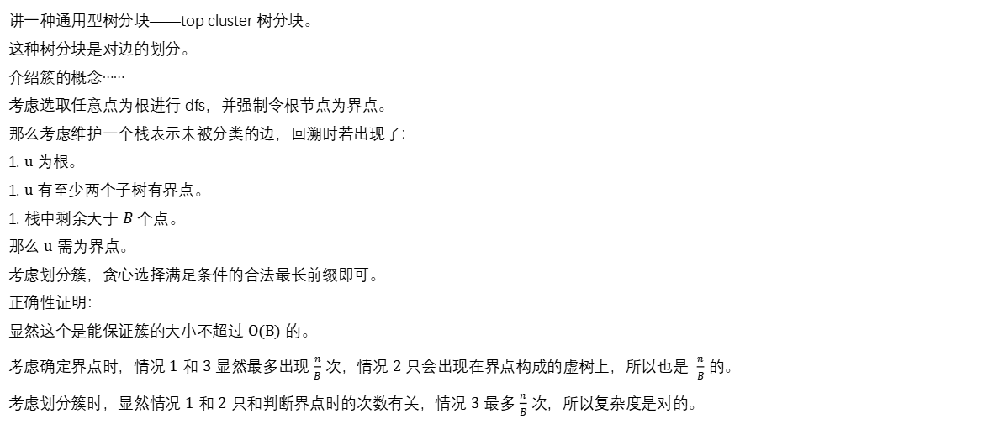
树分块
讲一种通用型树分块——top cluster 树分块。
这种树分块是对边的划分。
介绍簇的概念……
考虑选取任意点为根进行 dfs，并强制令根节点为界点。
那么考虑维护一个栈表示未被分类的边，回溯时若出现了：
1. $u$ 为根。
1. $u$ 有至少两个子树有界点。
1. 栈中剩余大于 $B$ 个点。
那么 $u$ 需为界点。
考虑划分簇，贪心选择满足条件的合法最长前缀即可。
正确性证明：
显然这个是能保证簇的大小不超过 $O(B)$ 的。
考虑确定界点时，情况 $1$ 和 $3$ 显然最多出现 $\frac{n}{B}$ 次，情况 $2$ 只会出现在界点构成的虚树上，所以也是 $\frac{n}{B}$ 的。
考虑划分簇时，显然情况 $1$ 和 $2$ 只和判断界点时的次数有关，情况 $3$ 最多 $\frac{n}{B}$ 次，所以复杂度是对的。

Slide 48
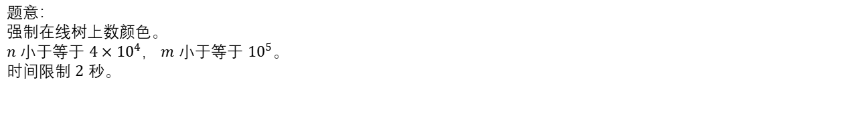
「
模板题
Template Problem
」
题意：
强制在线树上数颜色。
$n$ 小于等于 $4×{10}^{4}$，$m$ 小于等于 ${10}^{5}$。
时间限制 $2$ 秒。

Slide 49
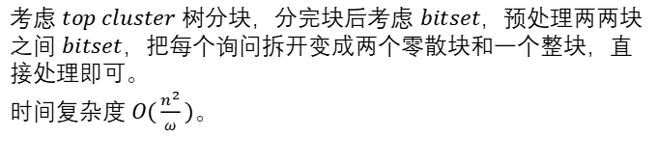
」
「
Count on a tree II/【模板】树分块
考虑 $top cluster$ 树分块，分完块后考虑 $bitset$，预处理两两块之间 $bitset$，把每个询问拆开变成两个零散块和一个整块，直接处理即可。
时间复杂度 $O(\frac{n^{2}}{ω})$。

Slide 50
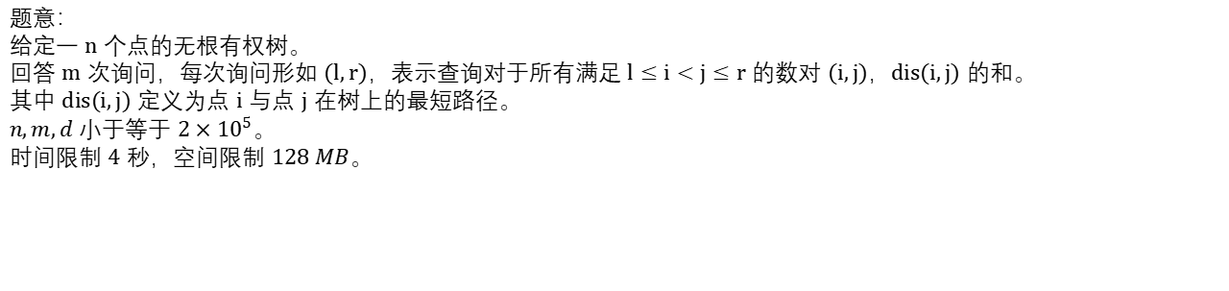
「
距离题
Distance Problem
」
题意：
给定一 $n$ 个点的无根有权树。
回答 $m$ 次询问，每次询问形如 $(l,r)$，表示查询对于所有满足 $l≤i<j≤r$ 的数对 $(i,j)，dis(i,j)$ 的和。
其中 $dis(i,j)$ 定义为点 $i$ 与点 $j$ 在树上的最短路径。
$n,m,d$ 小于等于 $2×{10}^{5}$。
时间限制 $4$ 秒，空间限制 $128 MB$。

Slide 51
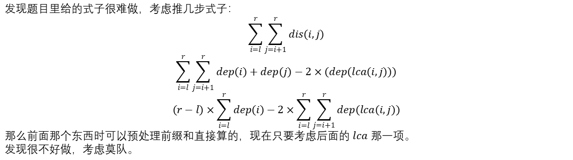
」
「
[Ynoi2009] rpdq
发现题目里给的式子很难做，考虑推几步式子：
$$\sum_{i=l}^{r}{\sum_{j=i+1}^{r}{dis(i,j)}}$$
$$\sum_{i=l}^{r}{\sum_{j=i+1}^{r}{dep(i)+dep(j)−2×(dep(lca(i,j)))}}$$
$$(r−l)×\sum_{i=l}^{r}{dep(i)−2×\sum_{i=l}^{r}{\sum_{j=i+1}^{r}{dep(lca(i,j))}}}$$
那么前面那个东西时可以预处理前缀和直接算的，现在只要考虑后面的 $lca$ 那一项。
发现很不好做，考虑莫队。

Slide 52
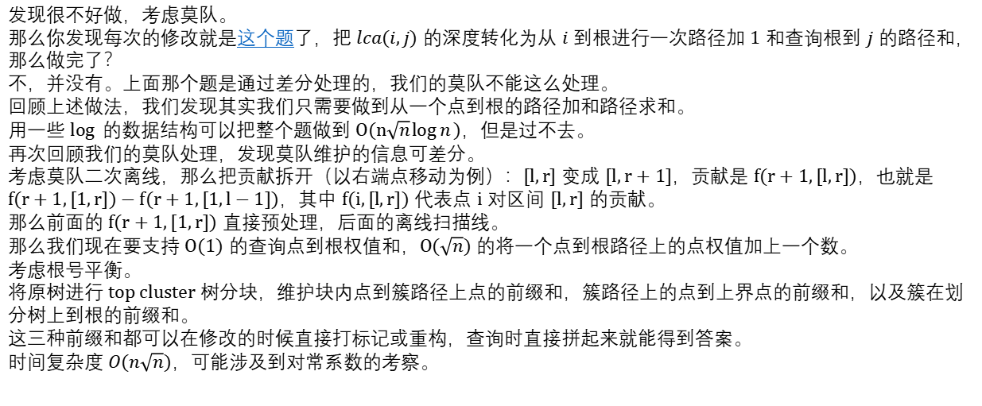
」
「
[Ynoi2009] rpdq
发现很不好做，考虑莫队。
那么你发现每次的修改就是这个题了，把 $lca(i,j)$ 的深度转化为从 $i$ 到根进行一次路径加 $1$ 和查询根到 $j$ 的路径和，那么做完了？
不，并没有。上面那个题是通过差分处理的，我们的莫队不能这么处理。
回顾上述做法，我们发现其实我们只需要做到从一个点到根的路径加和路径求和。
用一些 $\log{ }$的数据结构可以把整个题做到 $O(n\sqrt{n}\log{n})$，但是过不去。
再次回顾我们的莫队处理，发现莫队维护的信息可差分。
考虑莫队二次离线，那么把贡献拆开（以右端点移动为例）：$[l,r]$ 变成 $[l,r+1]$，贡献是 $f(r+1,[l,r])$，也就是 $f(r+1,[1,r])−f(r+1,[1,l−1])$，其中 $f(i,[l,r])$ 代表点 $i$ 对区间 $[l,r]$ 的贡献。
那么前面的 $f(r+1,[1,r])$ 直接预处理，后面的离线扫描线。
那么我们现在要支持 $O(1)$ 的查询点到根权值和，$O(\sqrt{n})$ 的将一个点到根路径上的点权值加上一个数。
考虑根号平衡。
将原树进行 $top cluster$ 树分块，维护块内点到簇路径上点的前缀和，簇路径上的点到上界点的前缀和，以及簇在划分树上到根的前缀和。
这三种前缀和都可以在修改的时候直接打标记或重构，查询时直接拼起来就能得到答案。
时间复杂度 $O(n\sqrt{n})$，可能涉及到对常系数的考察。

Slide 53
「
习题
exercises
」
[SCOI2005] 王室联邦
[Ynoi2005] tdnmo

Slide 54
块状链表
考虑根号平衡，将原序列分块，若插入一个数后块长度大于阀值则裂开块。
维护块状链表就和维护普通序列分块差不多，也能用一些 trick。

Slide 55
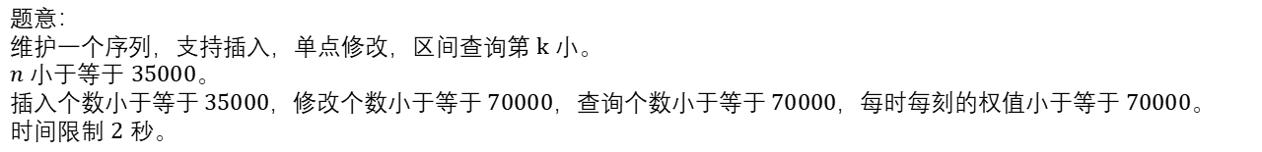
「
插入题
Insert Problem
」
题意：
维护一个序列，支持插入，单点修改，区间查询第 $k$ 小。
$n$ 小于等于 $35000$。
插入个数小于等于 $35000$，修改个数小于等于 $70000$，查询个数小于等于 $70000$，每时每刻的权值小于等于 $70000$。
时间限制 $2$ 秒。
Hint 1：单点修改区间 kth 分块怎么做？
Hint 2：块状链表和分块本质相同。

Slide 56
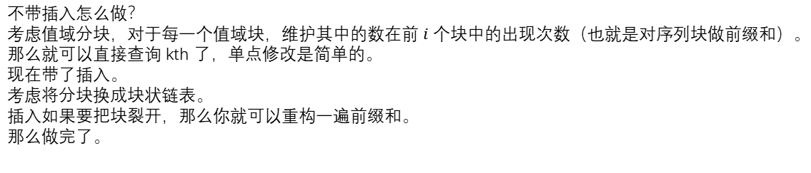
「
带插入区间K小值
」
不带插入怎么做？
考虑值域分块，对于每一个值域块，维护其中的数在前 $i$ 个块中的出现次数（也就是对序列块做前缀和）。
那么就可以直接查询 kth 了，单点修改是简单的。
现在带了插入。
考虑将分块换成块状链表。
插入如果要把块裂开，那么你就可以重构一遍前缀和。
那么做完了。

Slide 57
05
PART FIVE
bitset
经常用于辅助数据结构，加速单次操作。

Slide 58
bitset 套莫队
在不好动态维护答案时，莫队查询答案的复杂度一直让我们头疼。
有没有形如快速查出现次数的东西？
有的兄弟，有的。这就是 bitset。
所以这两个东西可以结合起来。

Slide 59
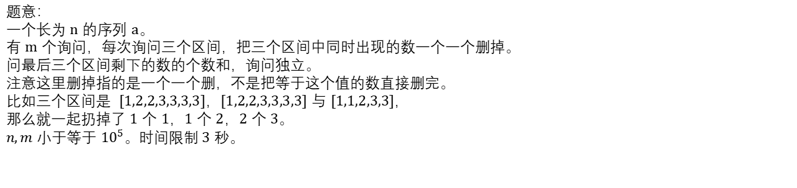
「
兔子题
Rabbit Problem
」
题意：
一个长为 $n$ 的序列 $a$。
有 $m$ 个询问，每次询问三个区间，把三个区间中同时出现的数一个一个删掉。
问最后三个区间剩下的数的个数和，询问独立。
注意这里删掉指的是一个一个删，不是把等于这个值的数直接删完。
比如三个区间是 $[1,2,2,3,3,3,3]，[1,2,2,3,3,3,3]$ 与 $[1,1,2,3,3]$，
那么就一起扔掉了 $1$ 个 $1$，$1$ 个 $2$，$2$ 个 $3$。
$n,m$ 小于等于 ${10}^{5}$。时间限制 $3$ 秒。
Hint 1：转化一下题意。
Hint 2：如何快速求三个区间的共同部分？

Slide 60
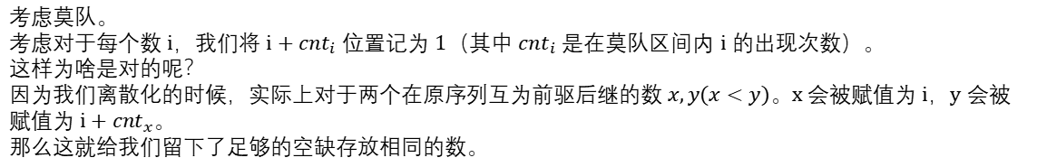
「
[Ynoi Easy Round 2016] 掉进兔子洞
」
考虑莫队。
考虑对于每个数 $i$，我们将 $i+{cnt}_{i}$ 位置记为 $1$（其中 ${cnt}_{i}$ 是在莫队区间内 $i$ 的出现次数）。
这样为啥是对的呢？
因为我们离散化的时候，实际上对于两个在原序列互为前驱后继的数 $x,y(x<y)。x$会被赋值为 $i$，$y$ 会被赋值为 $i+{cnt}_{x}。$
那么这就给我们留下了足够的空缺存放相同的数。

Slide 61
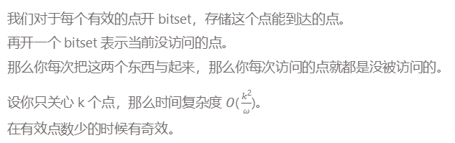
bitset 优化 bfs
我们对于每个有效的点开 bitset，存储这个点能到达的点。
再开一个 bitset 表示当前没访问的点。
那么你每次把这两个东西与起来，那么你每次访问的点就都是没被访问的。
设你只关心 k 个点，那么时间复杂度 $O(\frac{k^{2}}{ω}$)。
在有效点数少的时候有奇效。

Slide 62
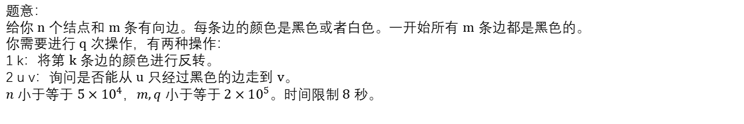
「
弥留题
Dying Problem
」
题意：
给你 $n$ 个结点和 $m$ 条有向边。每条边的颜色是黑色或者白色。一开始所有 $m$ 条边都是黑色的。
你需要进行 $q$ 次操作，有两种操作：
1 k：将第 $k$ 条边的颜色进行反转。
2 u v：询问是否能从 $u$ 只经过黑色的边走到 $v$。
$n$ 小于等于 $5×{10}^{4}$，$m,q$ 小于等于$2×{10}^{5}$。时间限制 $8$ 秒。
Hint 1：原问题和 DAG 可达性谁强谁弱？
Hint 2：如何做使得有效点数变少？

Slide 63
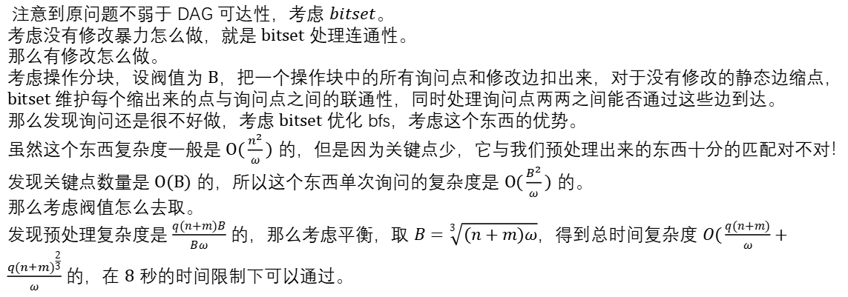
「
[Ynoi2024] 弥留之国的爱丽丝
」
注意到原问题不弱于 DAG 可达性，考虑 $bitset$。
考虑没有修改暴力怎么做，就是 $bitset$ 处理连通性。
那么有修改怎么做。
考虑操作分块，设阀值为 $B$，把一个操作块中的所有询问点和修改边扣出来，对于没有修改的静态边缩点，$bitset$ 维护每个缩出来的点与询问点之间的联通性，同时处理询问点两两之间能否通过这些边到达。
那么发现询问还是很不好做，考虑 $bitset$ 优化 bfs，考虑这个东西的优势。
虽然这个东西复杂度一般是 $O(\frac{n^{2}}{ω})$ 的，但是因为关键点少，它与我们预处理出来的东西十分的匹配对不对！
发现关键点数量是 $O(B)$ 的，所以这个东西单次询问的复杂度是 $O(\frac{B^{2}}{ω})$ 的。
那么考虑阀值怎么去取。
发现预处理复杂度是 $\frac{q(n+m)B}{Bω}$ 的，那么考虑平衡，取 $B=\sqrt[3]{(n+m)ω}$，得到总时间复杂度 $O(\frac{q(n+m)}{ω}+\frac{{q(n+m)}^{\frac{2}{3}}}{ω}$ 的，在 $8$ 秒的时间限制下可以通过。

Slide 64
06
PART SIX
操作树
用于应对可离线的可持久化问题。

Slide 65
操作树
对于每个版本，由其所依赖的版本向其连边。
最后遍历得到的树，进入搜索前修改，回溯时撤回修改，即可算出结果。

Slide 66
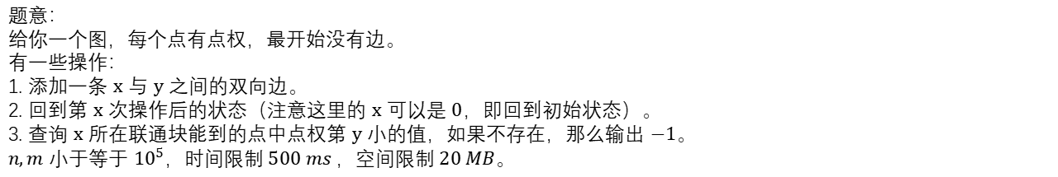
「
战争题
Warfare Problem
」
题意：
给你一个图，每个点有点权，最开始没有边。
有一些操作：
1. 添加一条 $x$ 与 $y$ 之间的双向边。
2. 回到第 $x$ 次操作后的状态（注意这里的 $x$ 可以是 $0$，即回到初始状态）。
3. 查询 $x$ 所在联通块能到的点中点权第 $y$ 小的值，如果不存在，那么输出 $−1$。
$n,m$ 小于等于 ${10}^{5}$，时间限制 $500 ms$ ，空间限制 $20 MB$。
Hint 1：没有 $2$ 操作怎么做？
Hint 2：这题没有强制在线。

Slide 67
「
」
[Ynoi Easy Round 2014] 等这场战争结束之后
没可持久化怎么做？
考虑值域分块做第 k 小，那么连边可以并查集。
发现要可持久化，考虑操作树。
因其要支持撤销，考虑把并查集换成可撤销的。
做完了。

Slide 68
2025.3.??
感谢您的观看
THANK YOU FOR WAHCTING
汇报人：徐一洛

